Slide 1
Bilecik Şeyh Edebali Üniversitesi Bilgisayar Mühendisliği Bölümü Web Uygulama Çatısı – ( Web Application Framework )
Öğr. Gör. Uğur TALAŞ
4. Hafta – Katmanlı Mimari , ORM – Entity

Slide 2
Paylaşım
Googel Drive : https://drive.google.com/drive/folders/1UgWUXNUMsBd15WIxqLx_oGO7okyzJb3x?usp=sharing
Github : https://github.com/ugurtalas/WebUygulamaDersi.git

Slide 3
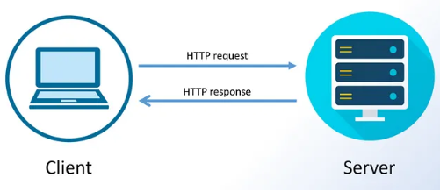
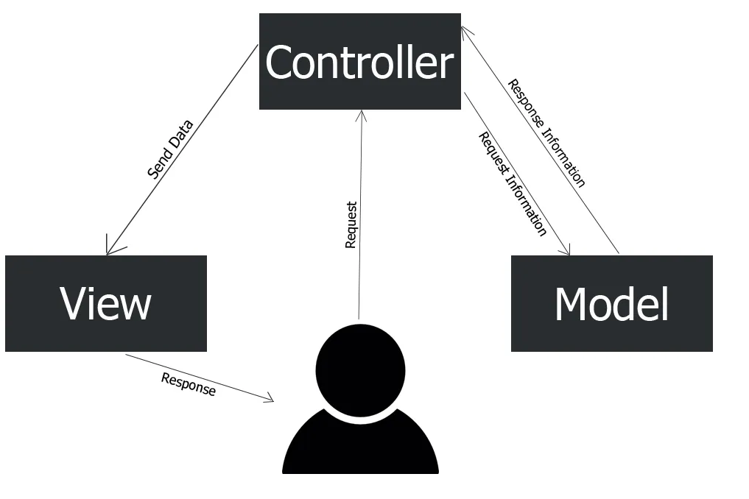
Özet
1. Hafta : Temel kavramlar işlendi
2. Hafta MVC
Model
View
Controller

Slide 4
3.Hafta – Kullanıcıdan Veri Alma – Veri Gönderme
Response – Veri Gönderme
ViewBag
ViewData
TempData
Model Responde
Tek model
Birden fazla Model
List
Request – Veri Alma
QueryString
Tek veri, birden fazla veri , Model, Query Yakalama
Routing
Default routing, Özel Routing
Form
Değişkenli, Modelli, Binding
Ajax
Talepte bulunma, Veri gönderme –Alma
Partial view Döndürme

Slide 5
Katmanlı Mimari
Tanım : Büyük ve karmaşık projelerde, işleri birbirinden soyutlayarak farklı katmanlar içerisinde inşa etme işlemidir. Gereksiz kod tekrarını önlemek için etkili bir yöntemdir.
Temel’de 3 katmandan oluşur
Sunum Katmanı , İşlem Katmanı , Veri Katmanı
Presentation , Business Logic Layer, Data Access Layer
Projenin yapısına ihtiyaçlarına ve uygulanan tasarım desenine göre bir çok farklı katman oluşturulabilir.

Slide 6
Katmanlı Mimarinin Avantajları
Kod tekrarını önler
Projenin okunabilirliği artar
Projenin yönetimi kolaylaşır
Hata yönetimi kolaylaşır
Yeniliklere adapte olmak kolaylaşır

Slide 7
Klasik Katmanlı Mimari Deseni
Sunum (Presentation Layer) : Arayüz’ün bulunduğu, kullanıcı ile etkileşimin olduğu katmandır. Projenin görünen yüzüdür.
Bu katmanda , Web uygulaması, Mobil Uygulama, Masaüstü uygulaması v.b.
İşlem (Business Layer) : Genel olarak uygulamanın tüm işlemlerinin yapıldığı verinin işlendiği katmandır. Farklı tasarım desenlerinde bir den fazla katmana bölünebilir.
Bu katmanda , İş yapan metotların bulunduğu katmandır.
Veri ( Data Acces Layer): Veriye erişim katmanıdır. Veri tabanına bağlantının yapıldığı katmandır.
Bu katmanda , ORM araçlarının oluşturduğu entity’ler bulunur.
Sunum / Presentation Layer
İşlem / Business (Logic) Layer
Veri / Data Acces Layer
Data Base

Slide 8
Bağımlılıklar - Dependecies
Bağımlıklıklar (Dependecies) : Katmanlı mimari geliştirilirken katmanların birbirine olan bağımlılıkları oluşmaktadır.
Mimari planlanırken bağımlılıkların da planlanması gerekmektedir.
Bağımlılıklar ileride projenin yapısal değişikliklerin yapılmasını kolaylaştırabilir veya zorlaştırabilir.
Buradaki bağımlılıkları değiştirebilmek için farklı mimari desenler planlanmaktadır.
Sunum / Presentation Layer
İşlem / Business (Logic) Layer
Veri / Data Acces Layer
Data Base

Slide 9
Örnek Projenin Mimarisi
Dumy Data Generator Console
Web - MVC
API -MVC
Ders kapsamında geliştirilecek olan örnek proje mimarisi şekildeki gibi olacaktır.
Toplam 4 katman oluşturulacaktır.
DTO
İşlem / C#
?
DataAccessLayer
Entity
Data Base

Slide 10
Öğrenci Bilgi Sistemi Projesi
Mernis Servis Projesi
OBS – Web Form
Ders Seçme -MVC
API – MVC ( Tıp)
İşlem- C#
Reporting Service
İşlem- C#
Application
Entity
Yöksis - Console
Entity
Yöksis Transkript - Console
Başvuru Enstitü – MVC
E kayit- Console
Data ORM - Entity
AKS Yoklama - Console
İşlem – C#
Kütüphane Ent.- Console
Data Base
Firma (3+1,7+1) -MVC
AKS- Console
EBYS Ent.- Console
İşlem- C#
Masa Üstü Uyg. Win Form
Entity

Slide 11
ORM Araçları
ORM ( Object to Relational Mapping : Nesne ile İlişkisel Eşleme ) : Tanım ilişkisel veri tabanı ile uygulamamız arasında bir köprü görevi gören, ilişkileri ve nesneleri yönetmek için kullanılan bir tekniktir.
Veri tabanı sorgulamalarımızı sql tabloları üzerinden değil entity nesneleri üzerinden sorgulamamızı sağlar.
Arka tarafta sorgularımızı SQL sorgu cümleciklerine çevirir.
Projede Entity Framework Core Kullanılacaktır.
Diğer ORM Araçları :
C# : Entity Framework, Dapper Java : Hibernate, JPA, MyBatis Phyton : Django, Storm PHP : PdoMap, CakePHP Nodejs : Sequelize, Mongoose
DataAccessLayer
Entity
Data Base

Slide 12
ORM Araçları – Avantaj ve Dezavantajları
Avantajları
Nesneye yönelik bir programlamayı imkanı sağlar. Daha az SQL kodu yazılır. Veri tabanı bağımlılığını azaltır. SQL için ayrı , kodlama için ayrı personele ihtiyaç kalmaz ( Küçük ölçekli projelerde ) Kod yazımı daha kolaydır.
Dezavantajları
Performansın çok yüksek ihtiyaç olduğu durumlarda kullanılması uygun olmaz

Slide 13
ORM Yaklaşımları
Toplamda 3 farklı yaklaşımla kullanılabilir.
Database First : Veri tabanı kaynak olarak belirlenir. İlk değişiklik veri tabanında yapılır sonrasında oradaki değişiklikler modele aktarılır. Hazırda veri tabanı varsa onun için daha uygundur.
Model First : Önce modeller oluşturulur ve bu modeller üzerinden veri tabanı oluşturulur. Görsel tasarım araçlarıyla oluşturulur.
Code First : Önce Entity kodları yazılır ve migration işlemleriyle koddaki değişiklik veri tabanına yansıtılır. Veri tabanı yeniden inşaa edilecekse kullanımı uygundur.

Slide 14
Code First - Kurulum
Nuget Manager ile data Access Layer için aşağıdaki kütüphaneler kurulmalıdır.
Microsoft.EntityFrameworkCore
Microsoft.EntityFrameworkCore.Tools
Microsoft.EntityFrameWorkCore.SqlServer
Microsoft.EntityFrameWorkCore.Desing

Slide 15
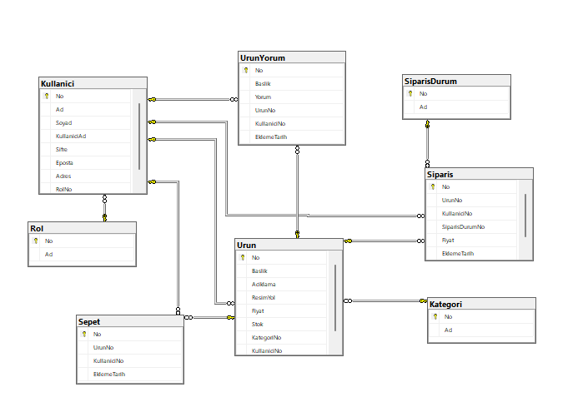
Örnek DB
Geçen Sene Derste kullanılan örnek database

Slide 16

Soru / Öneri / Fikir
Herhangi bir sorusu olan var mı ?
Notes:
Bağlantıları ziyaret etmek için Slayt Gösterisi modundayken oklara tıklayın.

